Slide 1


Slide 2
الانضباط المدرسي
أكون منضبطاً.......أنجح وأسعد

Slide 3



ما معنى الانضباط؟
الانضباط يعني أن ألتزم بالقواعد
وأقوم بواجباتي في الوقت المناسب.

Slide 4


لماذا نحتاج الى الانضباط؟
يساعدني على التعلم.
يجعل المدرسة مكاناً أفضل.
يساعدني على النجاح.
يجعلني شخصاً مسؤولاً.
يخلق بيئة مدرسية مريحة وآمنة.

Slide 5





كيف نكون منضبطين؟
أصل إلى المدرسة في الوقت المحدد
أحافظ على حضور الحصص
أحافظ على النظام داخل الفصل
أحترم معلمي وزملائي
أحافظ على مدرستي

Slide 6




أصل الى المدرسة
في الوقت المحدد
أستيقظ مبكرًا.
أرتدي ملابس المدرسة النظيفة
أجهز حقيبتي.
أصل إلى المدرسة في الموعد.

Slide 7




أحافظ على حضور الحصص
أدخل الفصل في الوقت المحدد
أستمع إلى المعلم
أشارك في الدرس
أستفيد من وقت الحصة

Slide 8



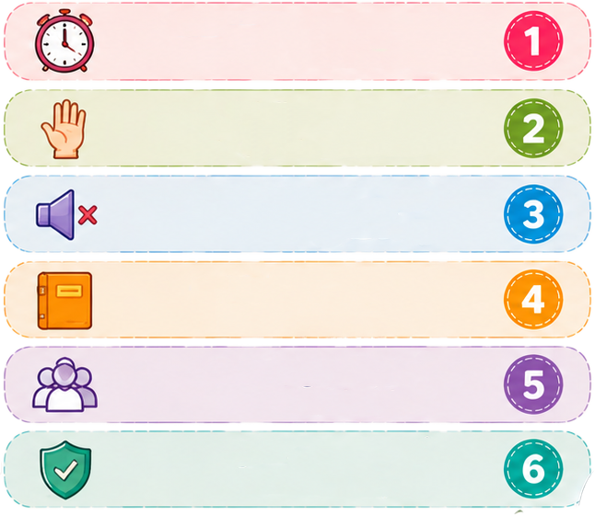




أحافظ على النظام داخل الفصل
أصل إلى الفصل قبل المعلمة
أرفع يدي عند الرغبة في المشاركة
لا أقاطع المعلمة أو زملائي.
أحافظ على نظافة وترتيب مكاني
أحترم الجميع وأتحدث بلطف.
ألتزم بقوانين الفصل وتعليماته.

Slide 9


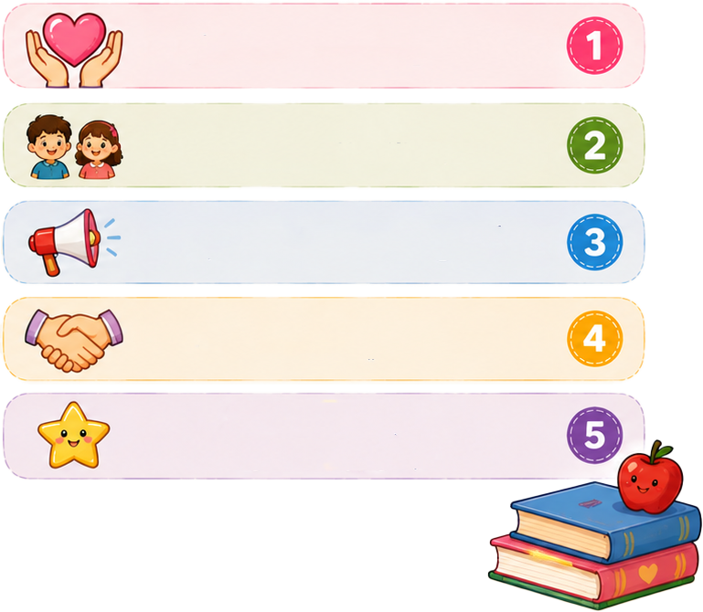
أحترم معلمي وزملائي
أتعامل مع معلمي بأدب واحترام.
أحترم زملائي وأقدر اختلافهم.
أستمع للآخرين ولا أقاطعهم.
أساعد زملائي وأتعاون معهم.
كلمة طيبة تجعل يومنا أجمل.

Slide 10

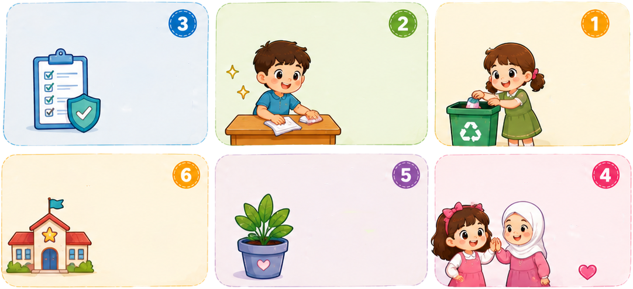

أحافظ على مدرستي
ألتزم بالنظام والقواعد
أعتني بممتلكات المدرسة
أنظف مدرستي
ألتزم بالقوانين والتعليمات داخل المدرسة وخارجها.
أحافظ على الأثاث والأدوات والمرافق ولا أتلف شيئًا.
أحافظ على النظافة ولا أرمي النفايات في الأرض.
أمثل مدرستي خير تمثيل
أحافظ على البيئة المدرسية
أكون صديقًا للجميع
أتصرف بسلوك حسن وأفخر بانتمائي لمدرستي.
أعتني بالحدائق والنباتات ولا أقطع الأشجار أو الأزهار.
أتعامل باحترام وتعاون وأساعد زملائي ومعلمي.

Slide 11





أنا أستطيع

Slide 12



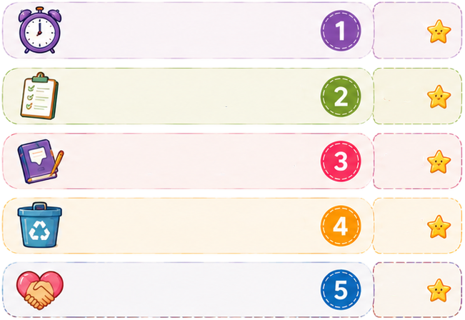


تحدي الطالب المنضبط
أحضر الى المدرسة في الوقت المحدد
2
نقطة
ألتزم بالنظام والقواعد داخل الفصل.
2
نقطة
أنجز واجباتي وأشارك في الأنشطة
2
نقطة
أحافظ على نظافة الفصل والمدرسة.
2
نقطة
أحترم معلمي وزملائي دائماً.
2
نقطة

Slide 13

اسم الطالب هنا
اسم الطالب هنا
اسم الطالب هنا
اسم الطالب هنا
اسم الطالب هنا
اسم الطالب هنا
اسم الطالب هنا
اسم الطالب هنا
اسم الطالب هنا
اسم الطالب هنا
اسم الطالب هنا
اسم الطالب هنا

Slide 14


Slide 15
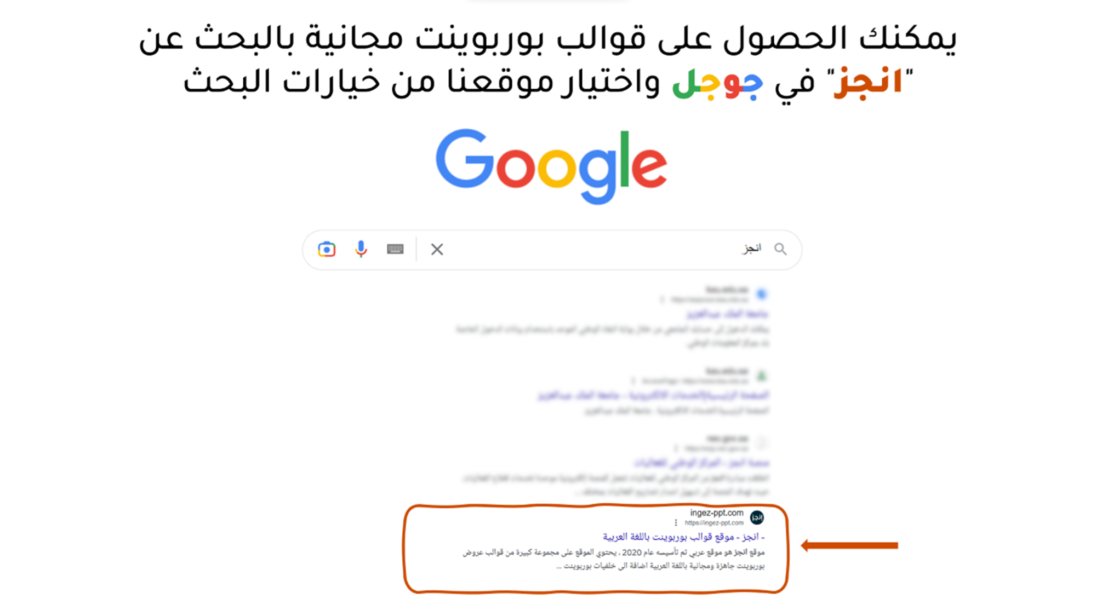

Slide 16

الخطوط المستخدمة في القالب
Harmattan الرابط
lalezar الرابط
تم تصميم هذا القالب بواسطة موقع انجز ingez-ppt ولا يحق لأي شخص إعادة نشر أو توزيع ملفات القوالب أو إصدارات معدلة في مواقع اونلاين أخرى بدون إذن خطي من انجز
Notes:
هذا القالب من تصميم موقع انجز ( ingez-ppt.com ) : موقع عربي متخصص بتصميم قوالب البوربوينت باللغة العربية

